Slide 1
Chào mừng các con đến với tiết Tự nhiên và xã hội lớp 3
Tuần 4 – Bài :
Máu và cơ quan tuần hoàn
Hoạt động tuần hoàn

Slide 2
HOẠT ĐỘNG KHỞI ĐỘNG
Bệnh lao phổi có biểu hiện
như thế nào?
Người bệnh thấy mệt mỏi, kém ăn, gầy đi và sốt nhẹ về chiều.
Nêu các cách phòng bệnh lao phổi.

Slide 3
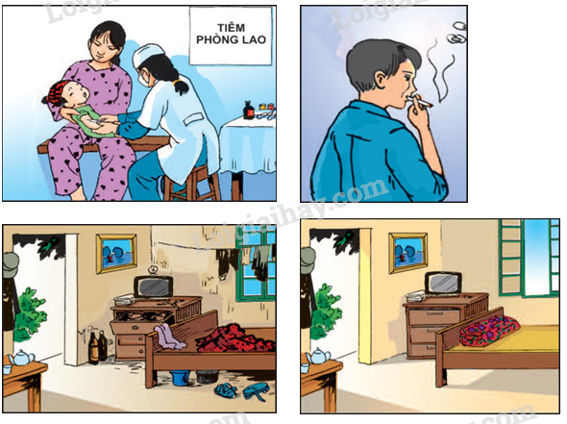
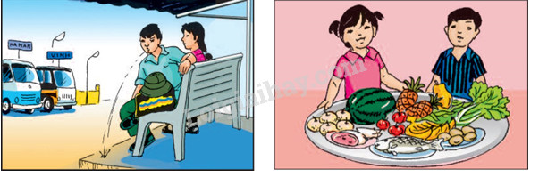
Làm việc cá nhân
Phòng bệnh lao phổi
Không nên hút thuốc lá
Tiêm phòng lao cho trẻ em
Giữ gìn vệ sinh nơi ở
Không nên để nhà cửa bẩn thỉu
Không khạc nhổ bừa bãi xung quanh
Ăn uống đủ chất
Các việc nên làm
Các việc không nên làm

Slide 4
MỤC TIÊU
01
Trình bày sơ lược về cấu tạo và chức năng của máu
02
Kể tên được các bộ phận của cơ quan tuần hoàn
03
Nêu được chức năng của cơ quan tuần hoàn
04
Biết tim luôn đập để bơm máu đi khắp cơ thể; biết nghe nhịp đập của tim, đếm nhịp đập của mạch.
05
Chỉ và nói đường đi của máu trong sơ đồ vòng tuần hoàn lớn, vòng tuần hoàn nhỏ.

Slide 5
01
Cấu tạo và chức năng của máu

Slide 6
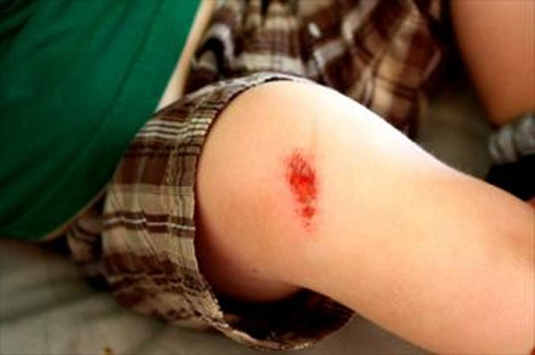
Tìm hiểu về máu
1. Khi bị đứt tay hay trầy da, chúng ta có thể nhìn thấy gì ở vết thương?
Khi bị đứt tay hoặc trầy da, ta có thể nhìn thấy máu hoặc ít nước màu vàng chảy ra từ vết thương.
2.Khi mới chảy ra khỏi cơ thể máu có dạng lỏng hay dạng đông đặc?
Khi mới chảy ra khỏi cơ thể máu có dạng lỏng để lâu máu đặc khô, đông cứng lại.

Slide 7
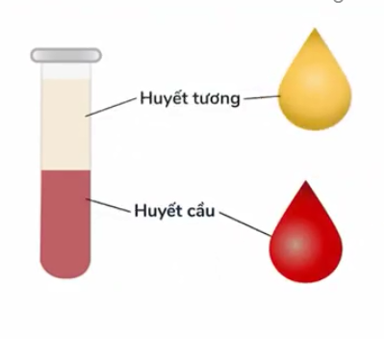
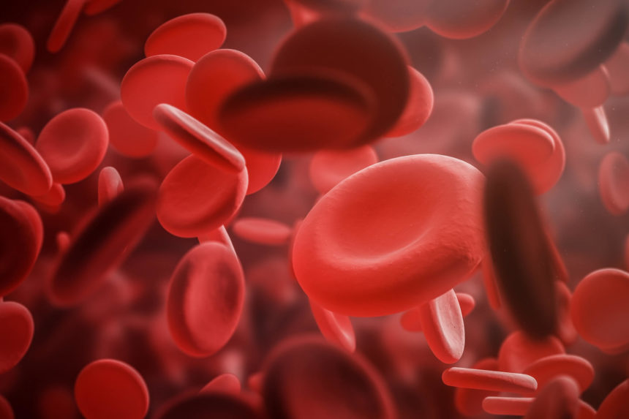
Cấu tạo của máu
1. Quan sát hình bên cho biết, máu được chia thành mấy phần? Đó là những phần nào?
- Máu được chia làm 2 phần, đó là huyết tương và huyết cầu.
2.Quan sát hình bên và nêu hình dạng của huyết đỏ?
- Huyết cầu đỏ (hồng cầu) có dạng tròn như cái đĩa, lõm hai mặt.

Slide 8


Slide 9
Chức năng của máu
Huyết tương
- Duy trì trạng thái lỏng để dễ lưu thông.
Khoảng cung cấp chất dinh dưỡng và muối, vận chuyển chất thải.
Huyết cầu trắng
(Bạch cầu và tiểu cầu)
- Tiểu cầu thực hiện đông máu.
- Bạch cầu bảo vệ cơ thể khỏi các tác nhân lạ
Huyết cầu đỏ (hồng cầu)
Vận chuyển khí ô-xi đi nuôi cơ thể và mang khí các-bô-níc từ các cơ quan về phổi để thải ra ngoài.

Slide 10
KẾT LUẬN
Máu gồm một chất lỏng màu đỏ gồm huyết tương và huyết cầu.
Trong cơ thể, máu luôn được lưu thông. Cơ quan vận chuyển máu đi khắp cơ thể là cơ quan tuần hoàn.

Slide 11
Cơ quan tuần hoàn
02
Cơ quan tuần hoàn gồm những bộ phận nào?
Tim nằm ở vị trí nào trên lồng ngực? Chỉ trên lồng ngực của em.
Mạch máu đi đến những đâu trong cơ thể con người?

Slide 12
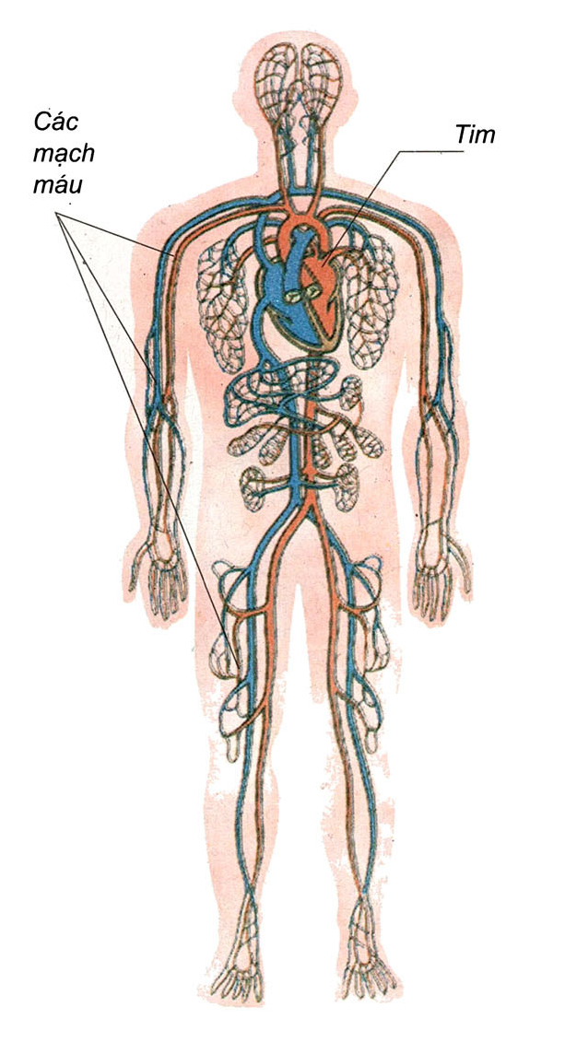
Quan sát sơ đồ và trả lời các câu hỏi
1. Chỉ trên hình đâu là tim, đâu là các mạch máu.
2. Dựa vào hình, mô tả vị trí của tim trên lồng ngực.
- Tim nằm ở lồng ngực phía bên trái.
3. Chỉ vị trí của tim trên lồng ngực mình.
Cơ quan tuần hoàn

Slide 13


Slide 14
Quan sát sơ đồ và trả lời các câu hỏi
1. Cơ quan tuần hoàn gồm những bộ phận nào?
- Gồm tim và mạch máu
2. Tim nằm ở vị trí nào trên lồng ngực (chỉ rõ trên hình vẽ và trên lồng ngực của em)?
- Tim nằm ở lồng ngực phía bên trái.
3. Mạch máu đi đến những đâu trong cơ thể con người?
- Mạch máu đi đến khắp nơi trong cơ thể: đầu, chân, tay, mình, các nội tạng,...
Cơ quan tuần hoàn

Slide 15
KẾT LUẬN
Nhờ có các mạch máu đem máu đến mọi bộ phận của cơ thể để tất cả các cơ quan của cơ thể có đủ chất dinh dưỡng và ô-xi để hoạt động.
Đồng thời, máu cũng có chức năng chuyên chở khí các-bô-níc và chất thải của các cơ quan trong cơ thể đến phổi và thận để thải chúng ra ngoài.

Slide 16
Hoạt động tuần hoàn
03

Slide 17

Hoạt động tuần hoàn
- Các em cảm nhận được gì khi đặt tay lên ngực của mình?
- Cảm nhận được nhịp đập của tim.
- Đặt tay lên giữa ngực rồi tự đếm nhịp tim của mình trong 1 phút.

Slide 18
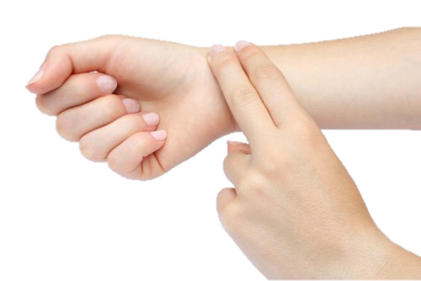
Hoạt động tuần hoàn
- Khi đặt mấy ngón tay lên cổ tay mình, em cảm thấy gì?
- Cảm nhận được nhịp đập của mạch.
- Đặt ngửa bàn tay trái lên bàn, đặt mấy đầu ngón tay phải lên cổ tay trái (phía dưới ngón cái) đếm nhịp mạch trong một phút.

Slide 19


Hoạt động tuần hoàn
Báo cáo nhịp tim và mạch tay
Lứa tuổi | Nhịp đập của tim | Mạch đập ở tay
Trẻ em | 90 đến 100 lần/ phút | 90 đến 100 lần/ phút
Người lớn | 70 đến 80 lần/ phút | 70 đến 80 lần/ phút
Tim luôn đập để bơm máu đi khắp cơ thể. Nếu tim ngừng đập, máu không lưu thông được trong các mạch máu, cơ thể sẽ chết.
KẾT LUẬN

Slide 20
04
Sơ đồ vòng tuần hoàn

Slide 21
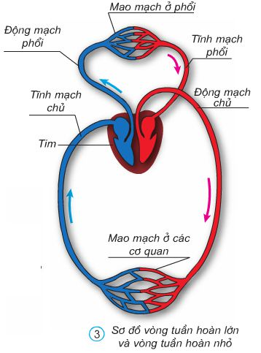
Sơ đồ vòng tuần hoàn
- Chỉ động mạch, tĩnh mạch và mao mạch trên sơ đồ (hình 3 trang 17 SGK)
- Chỉ và nói đường đi của máu trong vòng tuần hoàn nhỏ. Vòng tuần hoàn nhỏ có chức năng gì?
- Chỉ và nói đường đi của máu trong vòng tuần hoàn lớn. Vòng tuần hoàn lớn có chức năng gì?

Slide 22
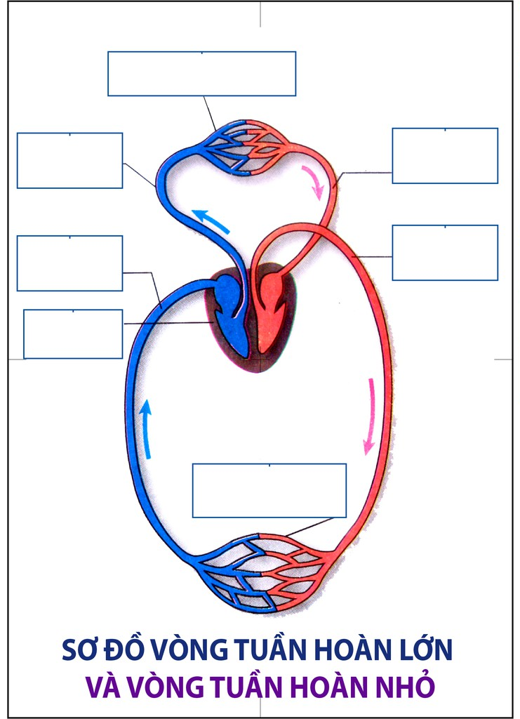
Sơ đồ vòng tuần hoàn
Mao mạch ở phổi
Động mạch phổi
Tĩnh mạch phổi
Chỉ động mạch, tĩnh mạch và mao mạch trên sơ đồ (hình 3 trang 17 SGK)
Động mạch chủ
Tĩnh mạch chủ
Tim
Mao mạch ở các cơ quan

Slide 23
Sơ đồ vòng tuần hoàn
Động mạch đưa máu từ tim đi khắp các cơ quan của cơ thể
Tĩnh mạch đưa máu từ các cơ quan của cơ thể về tim
Mao mạch nối động mạch với tĩnh mạch

Slide 24
Sơ đồ vòng tuần hoàn
Các loại mạch máu | Chức năng
Động mạch | Đưa máu từ tim đi khắp các cơ quan của cơ thể
Tĩnh mạch | Đưa máu từ các cơ quan của cơ thể về tim
Mao mạch | Nối động mạch với tĩnh mạch

Slide 25
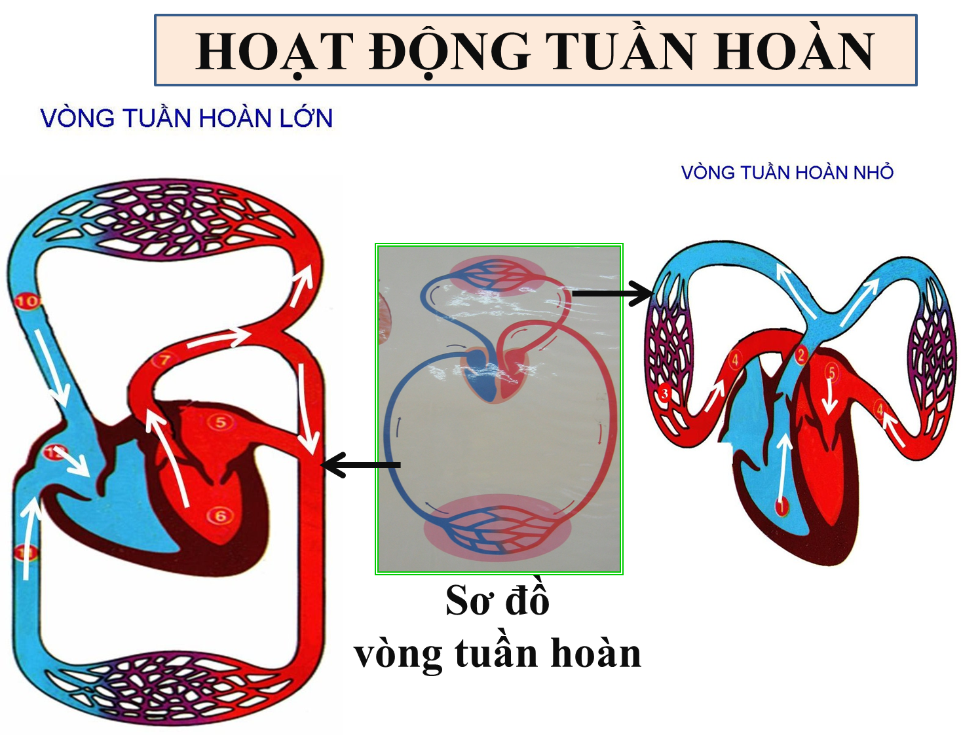
Kết luận
Vòng tuần hoàn lớn:
Đưa máu chứa nhiều khí ô-xi và chất dinh dưỡng từ tim đi nuôi cơ thể, đồng thời nhận khí các-bô-níc và các chất thải của các cơ quan rồi trở về tim.
Vòng tuần hoàn nhỏ:
Đưa máu từ tim đến phổi lấy khí ô-xi và thải khí các-bô-níc rồi trở về tim.
Tim luôn co bóp đẩy máu vào hai vòng tuần hoàn.

Slide 26
HOẠT ĐỘNG VẬN DỤNG

Slide 27
1. Nêu các chức năng của máu
Huyết tương
- Duy trì trạng thái lỏng để dễ lưu thông.
Khoảng cung cấp chất dinh dưỡng và muối, vận chuyển chất thải.
Huyết cầu trắng
(Bạch cầu và tiểu cầu)
- Tiểu cầu thực hiện đông máu.
- Bạch cầu bảo vệ cơ thể khỏi các tác nhân lạ
Huyết cầu đỏ (hồng cầu)
Vận chuyển khí ô-xi đi nuôi cơ thể và mang khí các-bô-níc từ các cơ quan về phổi để thải ra ngoài.

Slide 28
2. Chỉ và nói đường đi của máu trong vòng tuần hoàn nhỏ và vòng tuần hoàn lớn.
Động mạch đưa máu từ tim đi khắp các cơ quan của cơ thể
Tĩnh mạch đưa máu từ các cơ quan của cơ thể về tim
Mao mạch nối động mạch với tĩnh mạch

Slide 29
HOẠT ĐỘNG VẬN DỤNG
Tìm hiểu thêm về các nhóm máu

Slide 30


Slide 31

Chúc các con chăm chỉ học tập,
và giữ gìn sức khỏe thật tốt

